Slide 1
chap04. 데이터베이스 설계
데이터베이스 세계
데이터베이스 생명주기

Slide 2
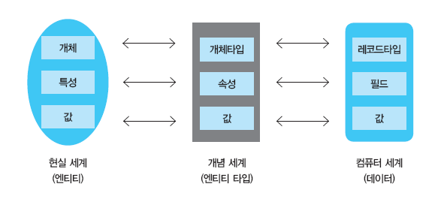
1. 데이터베이스 세계
데이터베이스 모델링
현실 세계에서 다루는 개체를 컴퓨터 세계의 데이터로 변환하기 위한 중간 과정

Slide 3
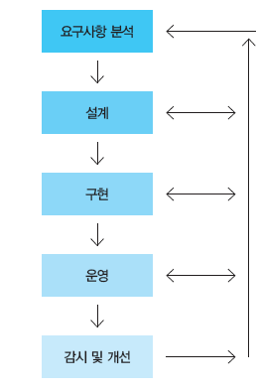
2. 데이터베이스 생명주기

Slide 4
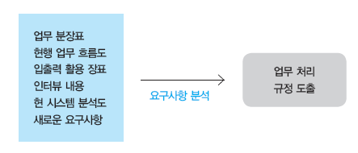
2. 데이터베이스 생명주기
요구사항 분석 단계
설계 단계
개념적 설계 -> 논리적 설계 -> 물리적 설계

Slide 5
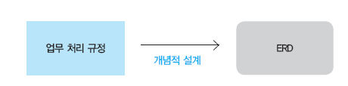

2. 데이터베이스 생명주기
개념적 설계 단계
논리적 설계 단계

Slide 6
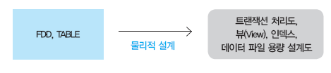
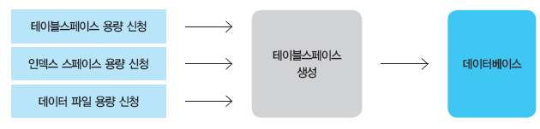
2. 데이터베이스 생명주기
물리적 설계 단계
구현 단계 - 1단계 : 테이블 스페이스 생성

Slide 7

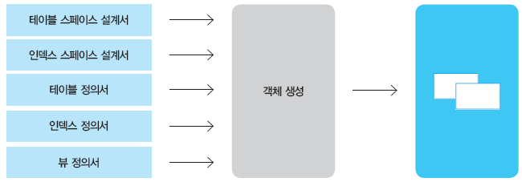
2. 데이터베이스 생명주기
구현 단계 - 2단계 : 데이터베이스 사용자 생성
구현 단계 - 3단계 : 데이터베이스 객체 생성

Slide 8
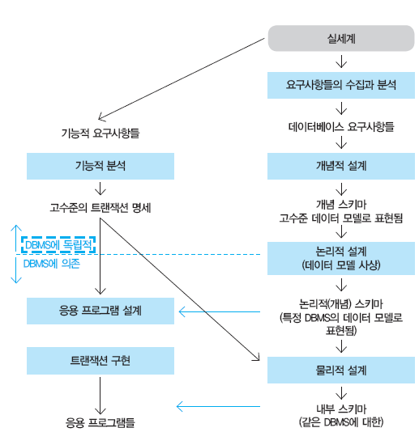
데이터베이스 설계 정리

Slide 9
chap05. 요구사항 분석
데이터 모델링에서 발생하는 문제점 및 해결방안
분석 단계와 개발 단계의 특징
요구사항 분석은 어떻게?
요구사항 분석 실습 예제
요구사항 실습
요구사항 검증 및 관리

Slide 10
1. 데이터모델링에서 발생하는 문제점
업무를 요청하는 부서의 요구사항 미정의 문제
업무에서 발생하는 자료 간의 관계 분석 미흡
분석 설계자의 지식 부족 및 표준안 준비 미흡
현업 담당자가 배제된 설계 프로세스
수사관이 되어야 하는 분석 설계자

Slide 11
1. 데이터모델링의 문제점 해결방안
구체적으로 작성된 데이터 모델링
객관화된 데이터 모델링
단순하고 유연한 데이터 모델링
사고력과 수사력이 필요한 데이터 모델링

Slide 12
2. 분석 단계와 개발의 특징
분석 단계의 특징
분석자와 고객은 원활한 인간관계 유지가 어려움
분석자의 입장은 수비적, 고객은 많은 업무를 하고자 함
대인관계의 복잡성과 일의 어려움
개발 단계의 특징
일의 윤곽과 한계가 뚜렷하고 범위가 한정
컴퓨터와 일을 하므로 분석 단계보다는 업무가 단순
프로그램 테스트를 통해서 개발의 결과에 대한 검증이 용이
분석 단계와 개발 단계의 차이점
개발은 업무의 한계와 목표가 정확
요구사항 분석은 업무의 한계가 명확하지 않은 부분

Slide 13
3. 요구사항 분석은 어떻게?
요구사항 분석의 의미
시스템의 목표를 확립하는 과정으로 문제에 대한 정의를 내리는 것
요구사항 수집은 어떻게?
문서 수집을 통한 요구사항 분석
사용자 면담을 통한 요구사항 분석
워크숍을 통한 요구사항 분석
현행 업무 조사서를 활용한 요구사항 분석
현행 프로그램 및 데이터 관련 문서 분석에 의한 요구사항 분석

Slide 14
3. 요구사항 분석은 어떻게?
수집된 요구사항 정리
추상화 레벨에 맞는 정확한 용어 사용
일반적인 개념을 사용(필요이상의 구체적인 표현 제한)
두리뭉실한 표현을 피한다
표준문장형태 사용
동음이의어, 이음동의어 여부 검사
용어간 참조의 명확성
14

Slide 15
4. 요구사항 정리
대학에서 학생과 교수에 관한 데이터를 표현하고자 한다.
학생에 대해서는 성명과 나이, 성별, 출생지, 거주지 등을 나타낸다.
또한 이수 과목에 대한 정보, 즉 과목 이름, 과목 코드, 교수,학점,
일자 등도 나타낸다.
그뿐만 아니라 현재 수강하고 있는 과목과 요일별로 과목에 대한
장소와 시간도 나타낸다.
대학원생에 대해서는 지도교수의 이름과 지난해 취득한 총 학점수를
나타내고, 특히 박사과정 학생에 대해서는 논문의 제목과 연구 영역을
나타낸다.
선생님에 대해서는 성명, 나이, 출생지, 소속 학과, 전화번호, 직위,
결혼 여부, 연구 분야 등을 나타낸다.
15

Slide 16
4. 요구사항 정리
16

Slide 17
4. 요구사항 정리
대학에서 학생과 교수에 관한 데이터를 표현하고자 한다.
학생에 대해서는 성명과 나이, 성별, 출생지(시), 거주지(시)
등을 나타낸다.
또한 이수 과목에 대한 정보, 즉 과목 이름, 과목 코드, 교수,
학점, 일자 등도 나타낸다. 그뿐만 아니라 현재 수강하고 있는
과목과 요일별로 강의가 열리는 교실과 시간도 나타낸다.
대학원생에 대해서는 지도교수의 이름과 지난해 취득한
총 학점수를 나타내고, 특히 박사과정 학생에 대해서는
논문의 제목과 연구 분야를 나타낸다. 교수님에 대해서는 성명,
나이, 출생지(시), 소속 학과, 학과 전화번호, 직위, 결혼 여부
,연구 분야 등을 나타낸다.
17

Slide 18
4. 요구사항 정리
대학에서 학생과 교수에 관한 데이터를 표현하고자 한다.
학생에 대해서는 성명과 나이, 성별, 출생지(시), 거주지(시) 등을 나타낸다.
또한 이수 과목에 대한 정보, 즉 과목 이름, 과목 코드, 교수,학점, 일자 등도
나타낸다. 그뿐만 아니라 현재 수강하고 있는 과목과 요일별로 강의가
열리는 교실과 시간도 나타낸다. 대학원생에 대해서는 지도교수의 이름과
지난해 취득한 총 학점수를 나타내고, 특히 박사과정 학생에 대해서는
논문의 제목과 연구 분야를 나타낸다. 교수님에 대해서는 성명, 나이,
출생지(시), 소속 학과, 학과 전화번호, 직위, 결혼 여부,연구 분야 등을
나타낸다.
18

Slide 19
5. 구조적 요구사항
일반문장
대학에서 학생과 교수에 관한 데이터를 표현하고자 한다.
학생에 관한 문장
학생에 대해서는 성명과 나이, 성별, 출생지(시), 거주지(시) 등을
나타낸다. 또한 이수 과목에 대한 정보, 즉 과목 이름, 과목 코드
, 교수, 학점, 일자 등도 나타낸다.
과목에 관한 문장
그뿐만 아니라 현재 수강하고 있는 과목과 요일별로 강의가
열리는 교실과 시간도 나타낸다.
19

Slide 20
5. 구조적 요구사항
학생 타입에 관한 문장
대학원생에 대해서는 지도교수의 이름과 지난해 취득한
총 학점수를 나타내고, 특히 박사과정 학생에 대해서는 논문의
제목과 연구 분야를 나타낸다.
교수에 관한 문장
교수님에 대해서는 성명, 나이, 출생지(시), 소속 학과,
학과 전화번호, 직위, 결혼 여부, 연구 분야등을 나타낸다
20

Slide 21
4. 요구사항 분석 실습(예)
1단계 : 모호한 부분을 해결하여 정리한다.
2단계 : 구조적 요구사항 정의서로 작성
21

Slide 22
5. 요구사항 분석 실습
22

Slide 23
5. 요구사항 검증 및 관리
요구사항 검증
요구사항이 고객의 필요를 충족하는가?
요구사항이 이해하기 쉽게 정의되었는가?
요구사항이 모호하지 않은가?
요구사항이 정확한가?
요구사항이 정말로 필요한가?
요구사항 관리
요구사항 추적표
제안서/계약서/사업 수행 계획서 비교표
23

Slide 24
Chap06. 개념적 설계
데이터 모델링의 개념
개념 데이터 모델링
엔티티
식별자
도메인
자료사전
ERD의 검증

Slide 25
1. 데이터 모델링 개념
데이터 모델링이란?

Slide 26
1. 데이터 모델링 개념
데이터 모델링의 위치

Slide 27
2. 개념 데이터 모델링
ERD 개념
이해하기 쉽다.
업무의 파악이 용이하다.
정규화의 근거 자료로 활용 가능하다.
ERD(Entity Relationship Diagram)의 기본 요소
ENTITY TYPE
RELATIONSHIP
ATTRIBUTE

Slide 28
2. 개념 데이터 모델링
바커 표기법 (Baker Notation)

Slide 29
2. 개념 데이터 모델링
바커 표기법 (Baker Notation)

Slide 30

2. 개념 데이터 모델링
바커 표기법 (Baker Notation)

Slide 31
2. 개념 데이터 모델링
정보공학 표기법 (IE Notation)

Slide 32
2. 개념 데이터 모델링
정보공학 표기법 (IE Notation) - 기수 표현법

Slide 33
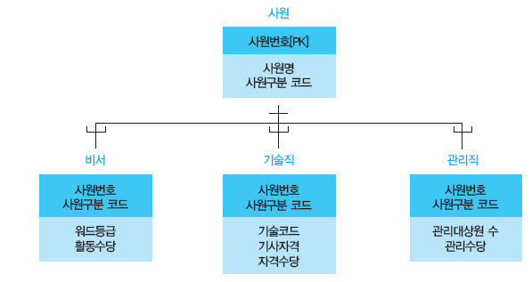
2. 개념 데이터 모델링
정보공학 표기법 (IE Notation) -서브 엔티티 표현

Slide 34
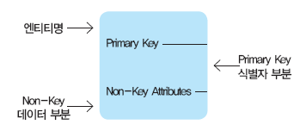
2. 개념 데이터 모델링
ERD 구성 요소 - 엔티티Entity 타입
관리하고자 하는 데이터의 유형으로 사람, 사물, 장소, 개념 또는 사건을 표현

Slide 35
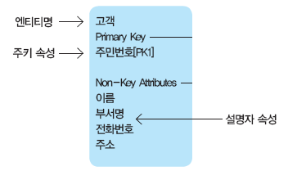
2. 개념 데이터 모델링
ERD 구성 요소 - 속성Attribute
엔티티타입을 설명하는 구체적인 데이터 항목으로 더 이상 분리될 수 없는 최소의 데이터 보관 단위

Slide 36
2. 개념 데이터 모델링
ERD 구성 요소 - 관계Relationship
엔티티타입 간에 존재하는 상호간의 연관성
업무의 변경에 따라 관계는 변할 수 있다.
관계도 속성의 하나이다.

Slide 37
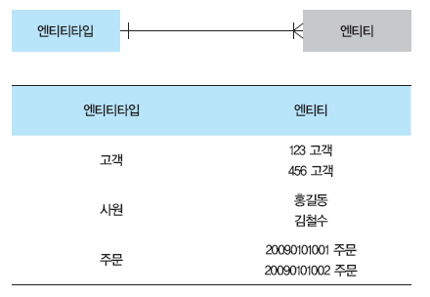
3. 엔티티
엔티티(Entity) 와 엔티티타입
엔티티타입은 엔티티의 집합
엔티티는 엔티티타입에 속하는 하나의 인스턴스

Slide 38
3. 엔티티
엔티티타입의 특징
엔티티타입은 업무에서 반드시 필요하고 관리하고자 하는 정보를 구현할 시스템 구축대상
유일한 식별자(Unique Identify)가 있어 식별자에 의해 엔티티가 식별 가능

Slide 39
3. 엔티티
엔티티타입의 특징
엔티티타입은 영속적으로 존재하는 엔티티의 집합

Slide 40
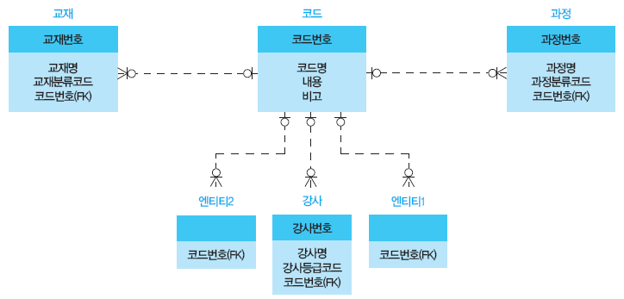
3. 엔티티
엔티티타입의 특징
업무 프로세스에서 도출된 엔티티타입을 반드시 이용
엔티티타입에는 반드시 2개 이상의 속성(Attribute) 포함
엔티티타입은 다른 엔티티타입과 한개 이상의 관계(Relationship)가 있어야 함

Slide 41
3. 엔티티
엔티티타입의 분류
유무有.無형에 따른 분류
유형 엔티티타입
개념Conceptual 엔티티타입
사건Event 엔티티타입
발생 시점에 따른 분류
기본 엔티티타입
중심 엔티티타입
행위 엔티티타입

Slide 42
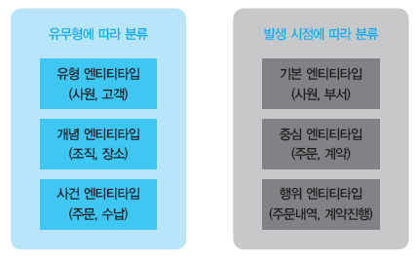
3. 엔티티
엔티티타입의 분류

Slide 43
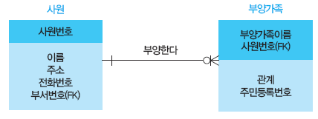
3. 엔티티
기타 엔티티타입
약엔티티타입
자신의 고유 식별자가 없는 엔티티타입

Slide 44
3. 엔티티
기타 엔티티타입
슈퍼-서브 엔티티타입

Slide 45
3. 엔티티
기타 엔티티타입
행위 엔티티타입

Slide 46
3. 엔티티
엔티티타입의 명명
가능하면 현업에서 사용하는 용어를 사용
가능하면 약어나 비속어를 사용하지 dma
단수 명 사용
엔티티타입에 부여되는 이름은 시스템 내에서 유일한 이름으로 부여
가급적이면 엔티티타입이 생성되는 의미에 따라 이름 부여

Slide 47
3. 엔티티
엔티티 도출시 유의사항
엔티티타입이 될 가능성이 있는 모든 대상을 도출
비슷한 동의어가 있더라도 함부로 버리지 말고 충분히 분석하여 판단
개념이 모호한 대상은 업무 전문가에게 확인, 정확한 개념 정립
프로세스(처리 과정)에 너무 연연하지 말아야 할 것
예외 Case에 너무 집착하지 말아야 할 것
단어 하나 하나에 집중하여 판단
엔티티타입의 대상으로 선정되었다면 그 핵심적인 특징 파악
사용자에게 의존하지 말고 자신의 이해를 바탕으로 분석
구현할 시스템 업무의 본질, 전산을 위한 전산이 되지 않도록

Slide 48
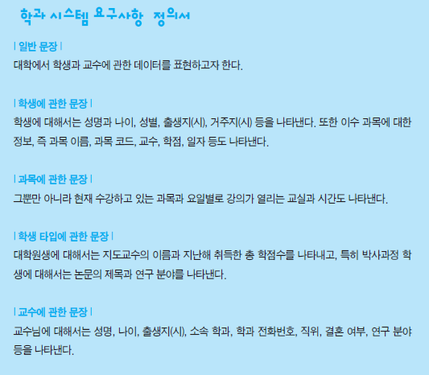
3. 엔티티
엔티티 도출 실습

Slide 49
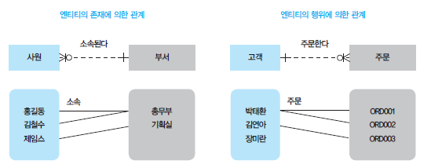
3. 엔티티
관계(Relationship) 정의
두 개의 엔티티타입 사이의 업무적인 관계로 논리적인 관계

Slide 50
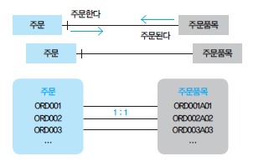
3. 엔티티
관계(Relationship) - 관계 표시 방법
1:1 One To One 관계를 표시하는 방법

Slide 51
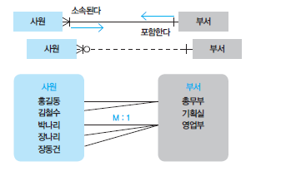
3. 엔티티
관계(Relationship) - 관계 표시 방법
1:M One To Many 관계를 표시하는 방법

Slide 52
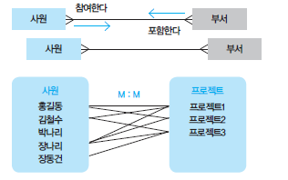
3. 엔티티
관계(Relationship) - 관계 표시 방법
M:M Many To Many 관계를 표시하는 방법

Slide 53
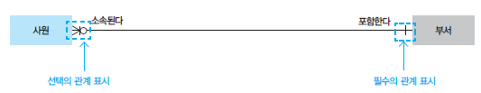
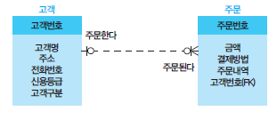
3. 엔티티
관계(Relationship) - 관계에 참여하는 방법
선택/필수 관계

Slide 54
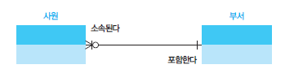
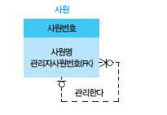
3. 엔티티
관계(Relationship) – 관계의 종류
정상 관계 Normal Relationship
자기 참조 관계 Self Relationship, Recursive Relationship

Slide 55

3. 엔티티
관계(Relationship) – 관계의 종류
병렬 관계Parallel Relationship

Slide 56
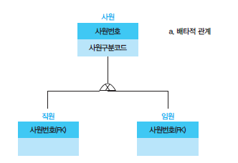
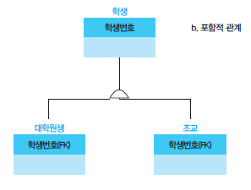
3. 엔티티
관계(Relationship) – 관계의 종류
슈퍼타입 서브타입 관계 Super-Type Sub-Type Relationship

Slide 57
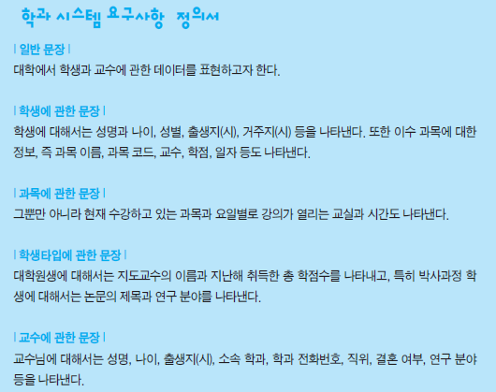
3. 엔티티
관계(Relationship) 도출 실습

Slide 58
3. 엔티티
속성 (Attribute)
정의
업무에 필요한 엔티티에서 관리하고자 하는 구체적인 데이터 항목
특징
한 개의 엔티티타입은 두 개 이상의 엔티티 집합이다.
한 개의 엔티티는 두 개 이상의 속성을 가진다.
한 개의 속성은 오직 한 개의 속성값value만을 가진다.

Slide 59
3. 엔티티
속성 (Attribute) – 유형
기본 속성Basic Attribute
업무를 분석하면서 도출된 속성
예: 주문일자, 납기일자, 수량, 단가
설계 속성Designed Attribute
설계를 진행하면서 도출된 속성
예: 주문번호, 고객번호, 주문 상태, 일련번호, 품목 코드
파생 속성Derived Attribute
기존 속성으로부터 계산이나 변형에 의하여 도출된 속성
예: 주문 총액, 금액

Slide 60
3. 엔티티
속성 (Attribute) – 속성명 부여
해당 업무에서 사용하는 이름을 부여
서술식과 소유격의 속성명은 사용하지 않음
약어 사용은 배제
엔티티타입에서 유일하게 식별 가능하도록 부여

Slide 61
4. 식별자 (Identifier)
개념
엔티티타입에서 각각의 엔티티를 구분할 수 있는 결정자 속성
특징
식별자에 의한 엔티티타입 내 모든 엔티티들이 유일하게 구분이 가능해야 한다.
식별자는 엔티티가 존재하는 동안 값의 변화가 없어야 한다.
주식별자 속성은 반드시 값을 포함해야 한다.

Slide 62
4. 식별자 (Identifier)
구분
주식별자/보조 식별자
주식별자는 엔티티타입에 대해서 반드시 하나만 존재
보조 식별자는 엔티티타입에서 두 개 이상 가능
원조 식별자(자연 식별자)/대리 식별자(인공 식별자)
내부 식별자/외부 식별자
단일 식별자/복합 식별자

Slide 63
4. 식별자 (Identifier)
주식별자
특징
값 변경 불가능
최소의 속성으로 구성
최소의 저장 공간을 차지하는 속성으로 선택
엔티티를 구별하는 원자성/확정성 보장
모든 사용자에게 주식별자의 접속 가능
보안성이 요구되지 않고 업무의 활용도가 높은 속성
결합순서
업무에서 자주 검색되는 순서대로 지정
분포도가 좋은 속성순으로 배열
상속받은 속성은 이전의 속성과 동일하게 배열

Slide 64
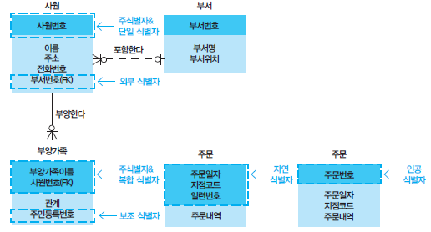
4. 식별자 (Identifier)
주식별자 - 제약사항
테이블로 변환한 경우 가급적 CHAR 타입을 사용하지 말 것
검색 조건으로 사용하기 위해 추출속성을 넣어서는 안 됨

Slide 65
4. 식별자 (Identifier)
주식별자 도출 실습

Slide 66
5. 도메인
정의
엔티티타입내 속성을 물리적으로 전환하기 위한 데이터 성격
유형
코드에 대한 도메인
그룹으로 모으지 않고 개별 도메인으로 각각 생성하여 관리
일련번호
각각의 도메인을 독립적으로 정의하여 관리
일반적인 속성
속성이 의미하는 분류대로 도메인 분류

Slide 67
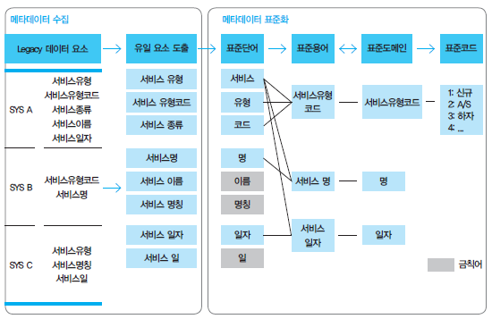
5. 도메인
정의 방법
메타데이터 수집을 통한 메타데이터 표준으로 정의하는 방법

Slide 68
5. 도메인
단계별 도메인 정의
데이터 모델의 모든 속성을 나열
모든 속성명 중에 뒤부터 2~4자 정도를 분리
공통으로 발생하는 접미어를 분리하여 하나로 묶음
분리된 접미어를 비슷한 도메인끼리 묶어 이름을 부여
각 도메인별로 데이터 타입과 길이를 지정
엔티티타입의 속성에 해당하는 도메인 찾아 도메인 할당
해당 속성에 대한 세부적인 업무 규칙 정의 도메인 정의서 작성

Slide 69
6. 자료사전 (Data Dictionary)
정의
엔티티타입명이나 속성명의 명명 표준을 정의
작성 사례
추출시 고려 사항
사전에 내부 시스템을 준비
파일 서버를 공유하는 방식으로 작업
기본 필수 기능
기존 데이터 스키마 정보를 자동으로 일괄 등록하는 기능
자료사전 정보를 일괄적으로 등록하는 기능
데이터 속성명, 한글명, 원시 자료명을 키Key로 한 자료사전 조회
데이터 건별로 입력, 수정, 삭제할 수 있는 기능

Slide 70
6. 자료사전 (Data Dictionary)
정리시 고려사항
현업에서 사용하는 용어 사용
표준 용어로 사용
계속 수정·보완 관리하기 위하여 모델관리자를 통해 운영
활용 방안
데이터 모델링 및 프로세스 모델링의 기초 자료로 활용
데이터 컨버전의 기초 자료로 활용
개발 표준화 및 운영편의성을 제공
타 시스템 연계 및 전사 자료 관리의 효율성을 제공

Slide 71
7. ERD 검증
ERD 검증 항목
유용성
식별자(Identifier) 존재
2개 이상의 속성(Attribute) 존재
다른 엔티티타입과의 관계(Relationship) 존재
2개 이상의 Row 존재

Slide 72
7. ERD 검증
ERD 를 검증하기 위한 질문
엔티티타입에 관한 정보의 기록이 필요한가?
현재 또는 가까운 기간에 필요한가?
업무에 정보를 제공하는가?
실질적으로 그 정보를 관리하는가?
다른 엔티티타입과 구분되는가?
엔티티타입을 구분하는 특성은 무엇인가?

Slide 73
Chap09. 논리적 설계
데이터베이스 모델
논리 데이터 모델 전개
데이터 무결성
정규화
데이터 모델의 통합
개념적 설계 단계에서 도출한 ERD을 테이블로 변환하기 실습

Slide 74
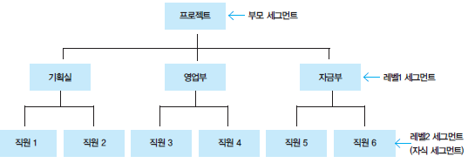
1. 데이터베이스 모델
계층형 데이터베이스 (Hierarchical Data Base)

Slide 75
1. 데이터베이스 모델
네트워크 데이터베이스 (Network Data Base)
데이터베이스를 세 개의 스키마, 서브 스키마, 스키마, 저장 스키마로 구분
데이터 언어 DDL, DML
처음으로 DBA의 기능과 역할을 정렬하고 중요성을 기술
관계형 데이터베이스 (Relational Data Base)
1970년 코드E.F.Codd에 의해 소개된 모델
엔티티의 모든 데이터와 데이터 사이의 관계를 2차원의 테이블 형태로 기술

Slide 76
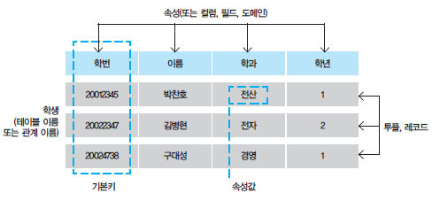
1. 데이터베이스 모델
관계형 데이터베이스 (Relational Data Base)

Slide 77
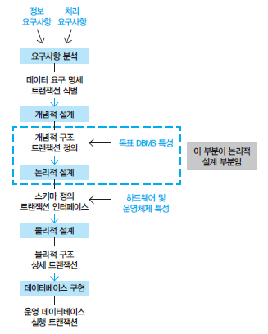
1. 데이터베이스 모델
데이터베이스 구축 과정

Slide 78
2. 논리 데이터 모델 전개
M:M 관계 해소
M:M 관계 해소 방법
관계를 새로운 엔티티타입으로 추가 생성
기존의 엔티티타입에 주식별자를 통합
부모 엔티티타입에 속성을 배열로 추가

Slide 79
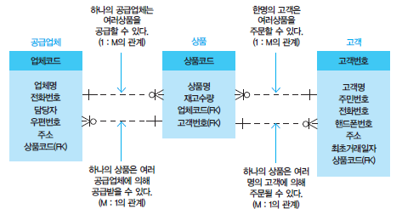
2. 논리 데이터 모델 전개
M:M 관계 해소 - M:M 관계 해소 방법
관계를 새로운 엔티티타입으로 추가 생성

Slide 80
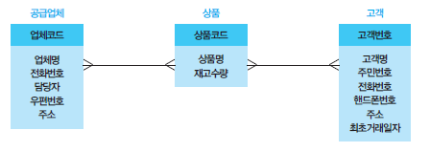
2. 논리 데이터 모델 전개
M:M 관계 해소 - M:M 관계 해소

Slide 81
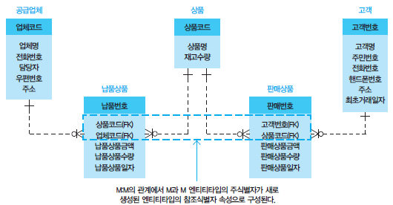
2. 논리 데이터 모델 전개
M:M 관계 해소 - M:M 관계 해소

Slide 82
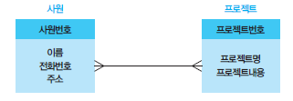
2. 논리 데이터 모델 전개
M:M 관계 해소 - M:M 관계 해소

Slide 83
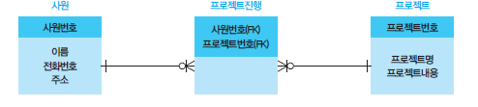
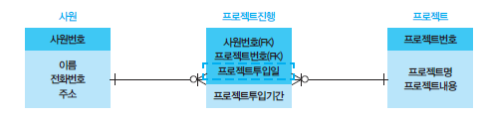
2. 논리 데이터 모델 전개
M:M 관계 해소 - 기본 방법
M:M 관계 해소
새로 생성된 관계의 엔티티타입의 키 속성에 날짜를 추가

Slide 84
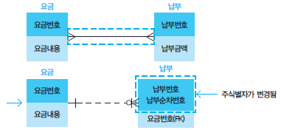
2. 논리 데이터 모델 전개
M:M 관계 해소
기존 엔티티타입에 주식별자를 추가하여 통합

Slide 85
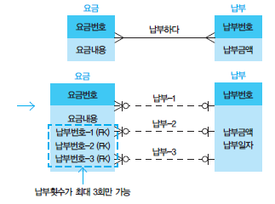
2. 논리 데이터 모델 전개
M:M 관계 해소
부모 엔티티타입에 속성을 배열로 추가

Slide 86
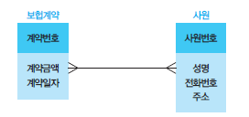
2. 논리 데이터 모델 전개
M:M 관계 해소 - 사례로 본 M:M 관계 해소

Slide 87
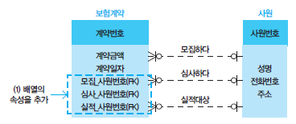
2. 논리 데이터 모델 전개
M:M 관계 해소 - 사례로 본 M:M 관계 해소 (해결방안1)

Slide 88
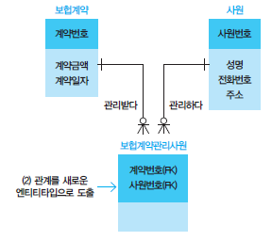
2. 논리 데이터 모델 전개
M:M 관계 해소 - 사례로 본 M:M 관계 해소 (해결방안2)

Slide 89
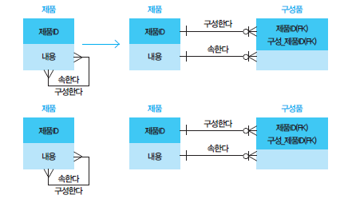
2. 논리 데이터 모델 전개
순환구조 엔티티타입의 해결 (BOM(Bill Of Material)

Slide 90
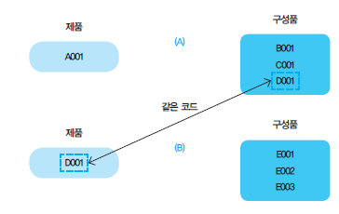
2. 논리 데이터 모델 전개
순환구조 엔티티타입의 해결 (BOM(Bill Of Material)

Slide 91
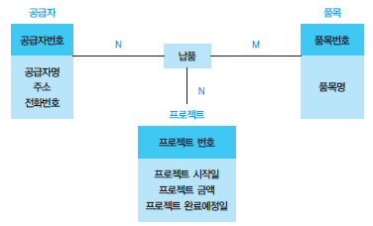
2. 논리 데이터 모델 전개
삼진 이상의 관계 해결

Slide 92
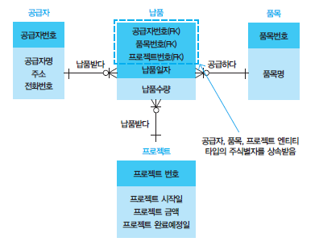
2. 논리 데이터 모델 전개
삼진 이상의 관계 해결

Slide 93
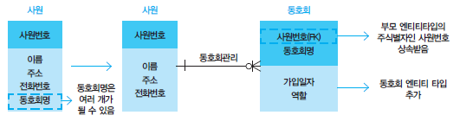
2. 논리 데이터 모델 전개
다중(다치 값) 속성 해결

Slide 94
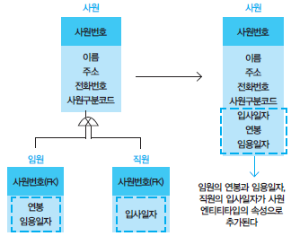
2. 논리 데이터 모델 전개
슈퍼-서브 엔티티타입 해결
슈퍼 엔티티타입을 기준으로 통합

Slide 95
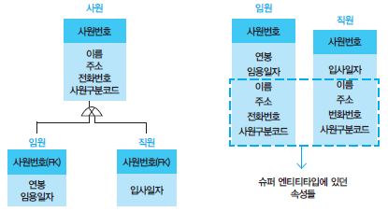
2. 논리 데이터 모델 전개
슈퍼-서브 엔티티타입 해결
서브 엔티티타입을 기준으로 통합

Slide 96

2. 논리 데이터 모델 전개
슈퍼-서브 엔티티타입 해결
슈퍼-서브 엔티티타입을 각각 분리하는 방법

Slide 97

2. 논리 데이터 모델 전개
이력관리 엔티티타입

Slide 98

2. 논리 데이터 모델 전개
이력관리 엔티티타입

Slide 99

2. 논리 데이터 모델 전개
이력관리 엔티티타입 – 완성된 ERD

Slide 100

2. 논리 데이터 모델 전개
중복 관계의 제거
원형 관계(Circular Relationship) 제거

Slide 101

2. 논리 데이터 모델 전개
중복 관계의 제거
사슬 관계(Chain Relationship) 제거

Slide 102

3. 데이터 무결성
엔티티 무결성 규칙
기본키를 구성하는 규칙
규칙 1: 기본키를 구성하는 속성은 반드시 값을 가져야 한다.
규칙 2: 기본키는 유일성을 보장해 주는 최소한의 집합

Slide 103
3. 데이터 무결성
엔티티 무결성 규칙 - 기본키 조건
안정성
최소성
독립성
확정성 및 유일성
접속성 및 보안성
엔티티 무결성 규칙 - 기본키 속성의 순서
Where 조건에 자주 검색되는 순서대로 지정
분포도가 좋은 칼럼 순으로 배열
부모로부터 이전 받은 FK는 부모 PK 순서와 동일

Slide 104
3. 데이터 무결성
엔티티 무결성 규칙 - 기본키 데이터 타입 규칙
가변 길이 문자는 가변형 문자형으로 사용
식별자는 추출속성을 사용하면 안 됨
엔티티 무결성 규칙 - 엔티티 무결성 검증
엔티티타입의 기본키 속성은 반드시 실세계의 엔티티와 대응
엔티티타입 정의에 따른 실세계의 엔티티는 상호간에 구분 가능
키는 관계 모델에서 유일 식별자로서의 기능

Slide 105
3. 데이터 무결성
참조 무결성 (Referential Integrity) - 입력 참조 무결성
의존Dependent
자동Automatic
기본Default
지정Customized
Nullify 또는 미지정
참조 무결성 (Referential Integrity) - 수정 참조 무결성
제한Restrict
연쇄Cascade

Slide 106
3. 데이터 무결성
참조 무결성 (Referential Integrity) - 삭제 참조 무결성
제한Restrict
연쇄Cascade
기본Default
지정Customized
Nullify
미지정

Slide 107
3. 데이터 무결성
참조 무결성 (Referential Integrity) – 적용 방법
참조 무결성 3가지 규칙
입력 규칙
삭제 규칙
수정 규칙
참조 무결성 적용 방법
프로그램 사양서에서 그 내용을 기술하여 SQL로 처리
제약조건을 이용하여 처리하는 방법
참조 무결성 (Referential Integrity) – 검증

Slide 108
3. 데이터 무결성
도메인 (Domain)
속성이 가질 수 있는 값에 대한 업무적 제약조건으로부터 파악한 일련의 특성
속성의 특성
데이터 형태Type
길이Length
Format/mask
허용되는 값의 제약조건
의미
유일성Uniqueness
Null 여부
초기값Default Value

Slide 109

3. 데이터 무결성
도메인 (Domain) - 기본키에 대한 검증
단일 속성인 경우 해당 속성의 각 엔티티 값은 ‘Unique’
2개 이상의 속성으로 구성된 경우 각 속성은 ‘Non Unique’
예 1) 사원 엔티티타입의 기본키는 사원번호로, 사원번호는 Unique 하다.
예 2) 주문 품목 엔티티타입의 기본키는 주문번호와 일련번호의 결합으로 이루어진다.이때, 주문번호와 일련번호 각각은 Non Unique 하지 않다.

Slide 110
3. 데이터 무결성
도메인 (Domain) - 외부키에 대한 검증
외부키의 도메인은 부모 실체의 대응 속성
기본키의 도메인과 동일한 도메인으로 구성
외부키의 ‘Uniqueness’는 관계의 기수성과 일치
도메인 (Domain) - 추출 속성에 대한 검증
원시 속성Source Attribute의 데이터 형태와 일치 금액(Numeric)＝수량(Numeric)×단가(Numeric)
허용되는 제약조건에 추출 알고리즘을 명기

Slide 111

3. 데이터 무결성
속성 (Attribute) 무결성

Slide 112
3. 데이터 무결성
속성 (Attribute) 무결성 - 업무규칙 파악 항목
사용자 규칙
사건 : INSERT/UPDATE/DELETE 등의 사건
실체명 : 사건이 영향을 미치는 실체
속성명：사건이 영향을 미치는 속성
조건：연쇄작용이 발생하기 위한 조건을 기술
연쇄작용：사건으로 인해 유발되어 수행되어야 할 행위를 의미

Slide 113
3. 데이터 무결성
속성 (Attribute) 무결성 - 업무규칙
유형 1: 사용자 규칙에 따른 연쇄작용
예: 납기일은 주문일로부터 3일 이후여야 한다
유형 2: 원시 속성의 변화에 따른 추출 속성의 연쇄작용
예: ‘지불’.지불액 → ‘주문’.주문 주문한 금액의 지불이 완결되면 주문 엔티티의 ‘완결’ 구분에 ‘완결’로 수정한다
유형 3: 하부 실체 유형 삭제에 따른 상부 실체 유형의 연쇄작용
유형 4: 시점에 따라 자동적으로 유발되는 연쇄작용
예: 주문 대금 완납일자로부터 1년이 경과하면 자동 삭제

Slide 114
4. 정규화 (Normalization)
정규화의 의미
정규화Normalization는 데이터 이상 발생 요인인 중복을 최소화하기 위해 일종의 제약조건을 이론화하여 이를 바탕으로 관계 Relation를 분해 Decomposition해 가는 과정
함수적 종속성
속성들간의 종속관계를 정의하는 것을 의미
기준값을 ‘결정자’ 라 하고, 종속되는 값을 종속자라 함

Slide 115


4. 정규화 (Normalization)
함수적 종속성 – 속성들간의 종속 관계

Slide 116


4. 정규화 (Normalization)
함수적 종속성 – 속성들간의 종속 관계

Slide 117

4. 정규화 (Normalization)
함수적 종속성 – 완전 함수적 종속성

Slide 118
4. 정규화 (Normalization)
이상현상 (Anomaly)
이상현상 발생 원인
정보의 반복
같은 정보가 중복으로 발생하여 일관성 보장이 되지 않는 현상
이상현상
삽입, 삭제, 갱신시에 원하는 정보를 처리할 수 없는 이상현상 발생
정보의 유실
의미있는 정보의 유실로 인하여 정보를 관리할 수 없게 됨

Slide 119

4. 정규화 (Normalization)
이상현상 (Anomaly) - 사례
예) 관계 R：수강(학번, 과목, 지도교수, 학과, 성적)

Slide 120

4. 정규화 (Normalization)
이상현상 (Anomaly) - 사례
예) 관계 R：수강(학번, 과목, 지도교수, 학과, 성적)

Slide 121
4. 정규화 (Normalization)
이상현상 (Anomaly) – 사례
삽입이상
데이터를 입력할 경우 원하지 않는 불필요한 데이터를 같이 입력하거나 원하는 데이터 입력이 불가능한 현상
삭제이상
전체 데이터 중에서 한 건만 존재하는 데이터를 삭제할 경우 꼭 유지해야 할 정보까지도 삭제되는 현상
수정이상
데이터가 중복되어 있어 데이터를 수정할 경우 일부만 수정해서 같은 데이터가 다른 정보를 가지고 있는 현상

Slide 122

4. 정규화 (Normalization)
이상현상 (Anomaly) – 해결 방안
부분 함수 종속 제거
키의 일부분에만 종속되는 관계를 완전 종속으로 분리
교수
학번
학과

Slide 123

4. 정규화 (Normalization)
이상현상 (Anomaly) – 해결 방안
이행 함수 종속 제거
결정자가 아닌 다른 속성에 의해 종속되는 현상 제거

Slide 124
4. 정규화 (Normalization)
이상현상 (Anomaly) – 해결
삽입이상 해결
삭제이상 해결
수정이상 해결

Slide 125
4. 정규화 (Normalization)
정규화 (Normalization) 과정
제1 정규형
반복 또는 복수값을 갖는 속성을 제거하는 단계
제2 정규형
기본키에 종속되지 않는 종속자 속성을 제거
제3 정규형
기본키가 아닌 속성에 의한 종속적인 속성은 제거
BCNF(Boyce Code Normal Form)
함수적 종속성에서 표현된 모든 결정자 X는 반드시 키 속성으로
제4 정규형
결정자 X는 종속자 Y를 다중 결정
제5 정규형
다중 분해를 통해 조인 종속성을 제거

Slide 126

4. 정규화 (Normalization)

Slide 127

4. 정규화 (Normalization)
정규화 절차 따라하기 - 제1 정규화
모든 속성들은 단일값을 갖는다

Slide 128

4. 정규화 (Normalization)
정규화 절차 따라하기 - 제2 정규화
기본키에 대해 모든 종속자 속성들이 완전 함수 종속

Slide 129

4. 정규화 (Normalization)
정규화 절차 따라하기 - 제2 정규화
기본키에 대해 모든 종속자 속성들이 완전 함수 종속

Slide 130

4. 정규화 (Normalization)
정규화 절차 따라하기 – 제3 정규화
모든 속성들은 기본키에 대해 완전 함수적 종속 관계

Slide 131

4. 정규화 (Normalization)
정규화 절차 따라하기 – 제3 정규화
모든 속성들은 기본키에 대해 완전 함수적 종속 관계

Slide 132

4. 정규화 (Normalization)
정규화 절차 따라하기 – BCNF
2NF, 3NF가 만족함에도 이상현상 발생

Slide 133

4. 정규화 (Normalization)
정규화 절차 따라하기 – BCNF

Slide 134

4. 정규화 (Normalization)
정규화 실습

Slide 135

4. 정규화 (Normalization)
정규화 실습 – 제1 정규형

Slide 136


4. 정규화 (Normalization)
정규화 실습 – 제2 정규형

Slide 137

4. 정규화 (Normalization)
정규화 실습 – 제3 정규형

Slide 138
5. 데이터 모델의 통합
데이터 모델 통합의 목적
복합적인 엔티티타입들을 정확하게 표현
데이터의 중복성을 제거하여 자료의 이상현상을 없앤다.
엔티티타입간의 관계의 불일치성을 해결
엔티티타입간의 새로운 관계나 업무 규칙을 추가
비슷한 종류의 엔티티타입 통합
동일한 기본키를 갖는 엔티티타입의 통합

Slide 139

5. 데이터 모델의 통합
비슷한 종류의 엔티티타입 통합
기본키가 서로간의 식별자가 될 수 있는 엔티티의 통합

Slide 140
5. 데이터 모델의 통합
비슷한 종류의 엔티티타입 통합
기본키가 서로간의 식별자가 될 수 있는 엔티티의 통합

Slide 141

5. 데이터 모델의 통합
관계가 다른 엔티티타입 통합

Slide 142

5. 데이터 모델의 통합
속성과 속성에 관련된 업무 규칙을 통합

Slide 143

5. 데이터 모델의 통합
ERD을 테이블로 변환 - 1 : N, N : 1의 관계

Slide 144

5. 데이터 모델의 통합
ERD을 테이블로 변환 - 1 : 1의 관계

Slide 145

5. 데이터 모델의 통합
ERD을 테이블로 변환 - 1 : 1의 관계

Slide 146

5. 데이터 모델의 통합
ERD을 테이블로 변환 - M : M의 관계

Slide 147

5. 데이터 모델의 통합
ERD을 테이블로 변환 - 다중 값 속성을 추가의 테이블로 변환

Slide 148
6. ERD를 테이블로 변환하기 실습
개념적 설계 단계에서 도출한 ERD을 테이블로 변환하기
M:M 관계를 해결
일반화 관계와 서브 관계를 해결
데이터모델의 통합을 고려
정규화에 위배되는 속성이 있는지 확인

Slide 149
Chap10. 성능을 고려한 데이터베이스 설계
성능 향상을 위한 테이블 구조 재정의 고려사항
중복 데이터를 추가한 테이블 구조 재정의
집계 데이터를 추가한 테이블 구조 재정의
성능을 고려한 ERD 재조정 실습

Slide 150
1. 성능 향상을 위한 테이블 구조 재정의
다른 튜닝 메커니즘으로 해결되지 않는 경우
테이블 구조 재정의시 장점이 많은 경우
데이터 무결성에 관련된 손실을 최소화 할 수 있도록 재정의
테이블 구조변경에 대한 이력 관리
시스템의 복잡성과 오버헤드 고려

Slide 151

2. 중복 데이터 추가한 테이블 구조 재정의
중복 데이터의 추가－컬럼의 복사(부모와 자식 관계)

Slide 152

2. 중복 데이터 추가한 테이블 구조 재정의
중복 데이터의 추가－주문번호와 품목테이블
2009년 1월에 주문한 모든 품목을 조회한 후 그 중에서 ‘A001’품목만 결과로 가져 옴

Slide 153

2. 중복 데이터 추가한 테이블 구조 재정의
중복 데이터의 추가－주문번호와 품목테이블
2009년 1월의 A001 품목의 주문현황을 조회
- 주문월별 품목별 자료를 정렬한 상태

Slide 154

2. 중복 데이터 추가한 테이블 구조 재정의
1：1 관계의 테이블로부터 기본키가 아닌 컬럼의 복사

Slide 155

2. 중복 데이터 추가한 테이블 구조 재정의
데이터의 추가－컬럼 복사
직접적인 관계가 없는 테이블의 외부키를 복사

Slide 156
2. 중복 데이터 추가한 테이블 구조 재정의
반정규화를 위하여 컬럼을 복사해야하는 경우
빈번하게 조인을 일으키는 경우
조인의 범위가 다량인 경우를 온라인화해야 하는 경우
액세스의 조건으로 자주 사용되는 컬럼
자주 사용되는 액세스 조건이 다른 테이블에 분산되어 있어 상세한 조건 부여에도 불구하고 액세스 범위를 줄이지 못하는 경우
복사된 컬럼의 도메인은 원 컬럼과 동일하게 할 것
액세스 경로의 단축을 위해서 사용
상위 레벨(부모 테이블)의 테이블에 집계된 컬럼 추가(1:M 관계)
하위 레벨(자식 테이블)의 테이블로 중복 컬럼 복사(1:M 관계)

Slide 157

2. 중복 데이터 추가한 테이블 구조 재정의
중복 데이터의 추가－컬럼의 추출

Slide 158

2. 중복 데이터 추가한 테이블 구조 재정의
중복 데이터의 추가－반복 그룹 (Row)의 컬럼화

Slide 159
2. 중복 데이터 추가한 테이블 구조 재정의
반복그룹으로 컬럼을 중복하는 경우의 장점
DML의 조작이 용이
인덱스, 해시, 클러스터 등을 사용한 튜닝이 용이
컬럼으로 중복하는 경우의 단점
기억장소의 낭비를 초래한다.(키 항목 관련)
Row 수의 증가로 인해 성능이 저하될 수 있다.
반복 그룹이 한 Row의 형식으로 보여져야 할 경우 구현이 복잡

Slide 160
3. 집계 테이블 추가한 테이블 구조 재정의
집계 테이블을 추가하는 경우 고려 사항
지나친 집계 테이블을 만들지 말아야 한다.
추가된 집계 테이블을 기존 응용 프로그램이 이용할 수 있는지 찾아 보정
데이터베이스 트리거 오버헤드에 주의하고 일관성 보장 유의
진행 테이블을 추가하는 경우 고려 사항
여러 테이블의 조인이 빈번히 발생하고 처리범위도 넓은 경우 테이블을 추가
M:M 관계가 포함된 처리 과정을 추적, 관리하는 경우에 유용
검색조건이 여러 테이블에 걸쳐 다양하게 사용되며, 복잡하고 처리량이 많은 경우
데이터 양이 적절하고 활용도가 좋아지도록 기본키를 선정하여 재정의

Slide 161
3. 집계 테이블 추가한 테이블 구조 재정의
특정 부분만 포함하는 테이블 추가하는 경우 고려 사항
특정 부분만 주로 사용되는 경우
넓은 범위로 자주 처리되며 특정한 컬럼들만 자주 사용되는 경우
보고서 양식을 위해 경우에 따라 코드 명칭만 모은 테이블 추가
테이블을 재정의하는 유형별 비교
테이블을 분할하거나 두 개의 테이블을 조합해서 하나의 테이블로 관리하는 방법

Slide 162

3. 집계 테이블 추가한 테이블 구조 재정의

Slide 163
4. 성능을 고려한 ERD의 재조정 실습

